Slide 1
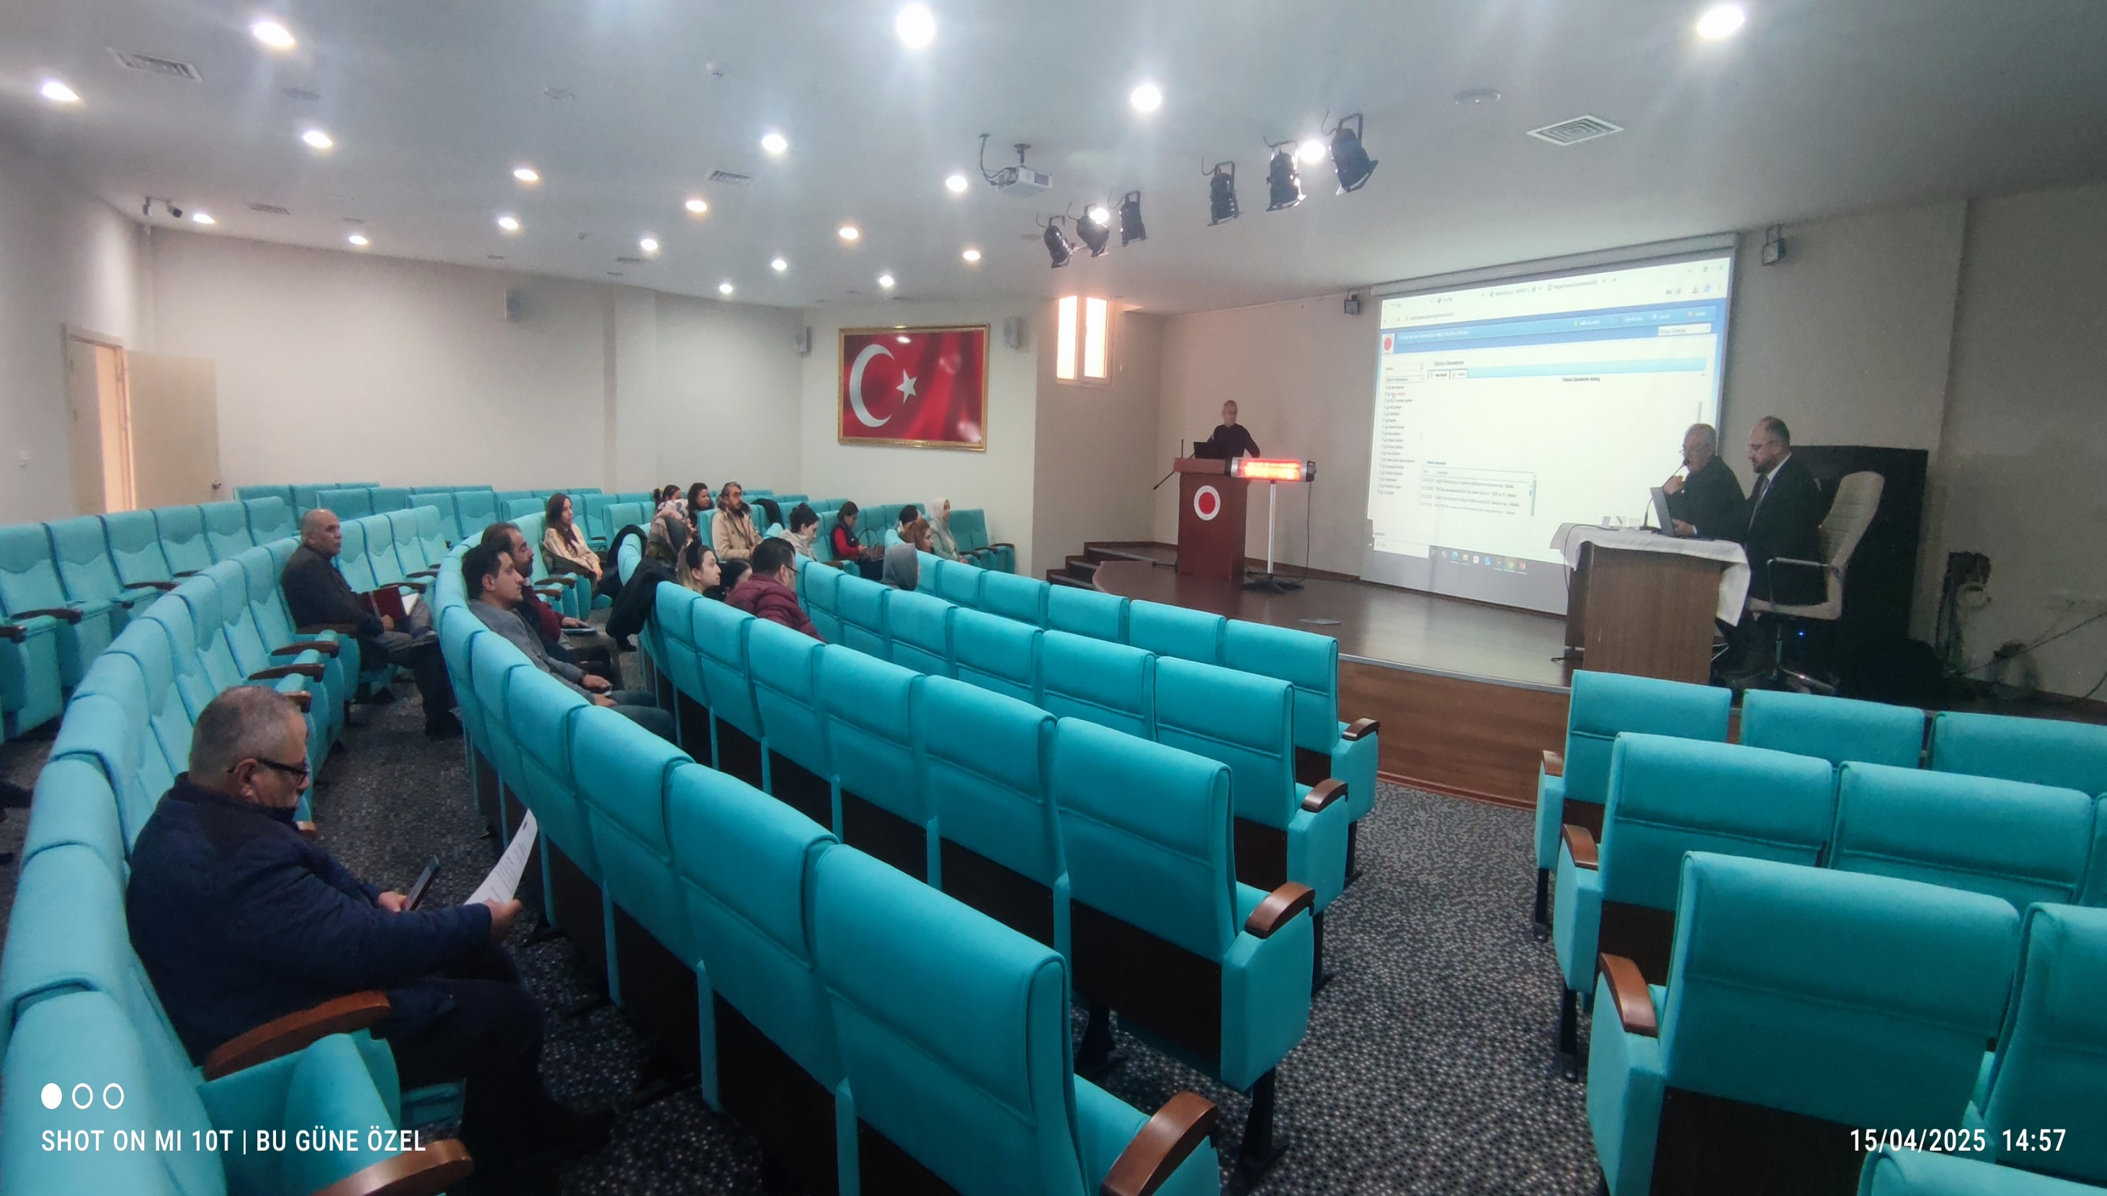

Slide 2
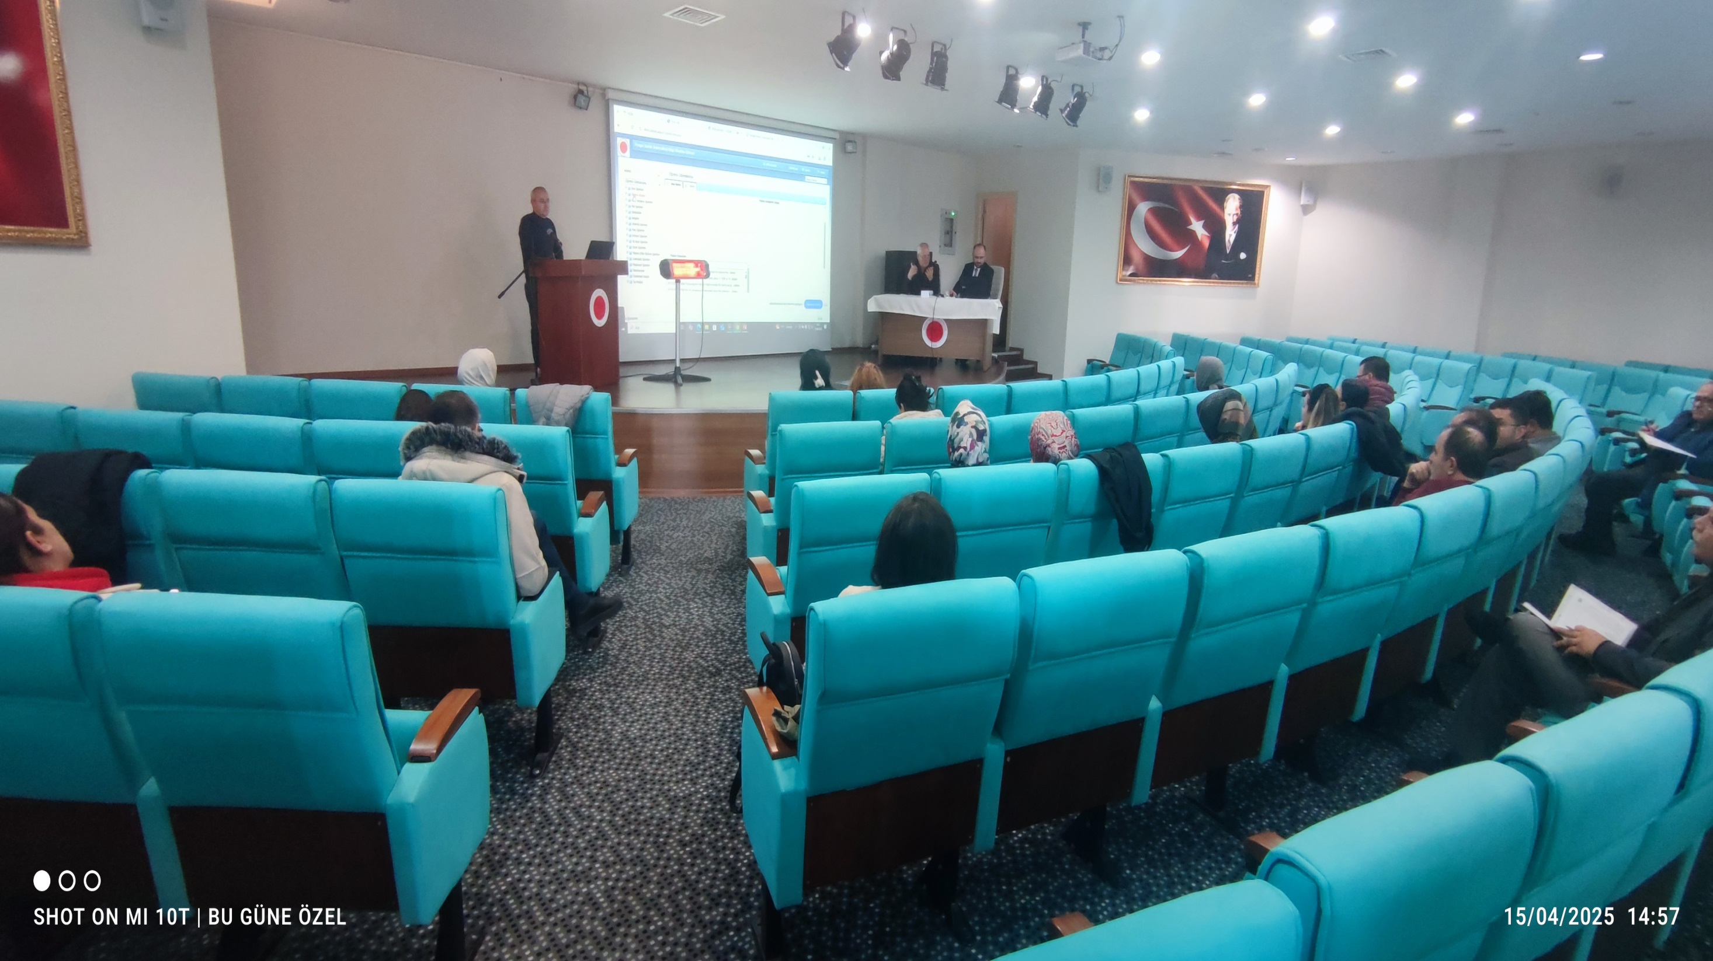

Slide 3
YOZGAT BOZOK ÜNİVERSİTESİ ÖĞRENCİ İŞLERİ DAİRE BAŞKANLIĞI
OBS KULLANIMI VE EĞİTİM ÖĞRETİM SÜREÇLERİ
Şube Müdürü Akın YONKUÇ Şef Pınar YILMAZ Şef Halil Rıza ZAVAR

Slide 4
OBS KULLANIMI VE EĞİTİM ÖĞRETİM SÜREÇLERİ
Üniversitemizin öğrenci işleri birimi personelleri için hazırlanan bu eğitim sunumuna hoş geldiniz.
Bu eğitimde, «Öğrenci Bilgi Sistemi Kullanımı ve Eğitim-Öğretim Süreçlerini» ele alacağız.
Amacımız, sizlere daha iyi hizmet verebilmeniz için gerekli bilgi ve becerileri kazandırmaktır.

Slide 5
Ders İşlemleri
Açılan Dersler
Açılacak derslerin belirlenmesi.
Ders programının oluşturulması.
Derslerin şubelere bölünmesi.

Slide 6
Derslerin Sunulması
Derslere öğretim görevlisi atanması.
Dersin ilgili birimlere sunulması.
Öğrencilere danışman atanması.

Slide 7
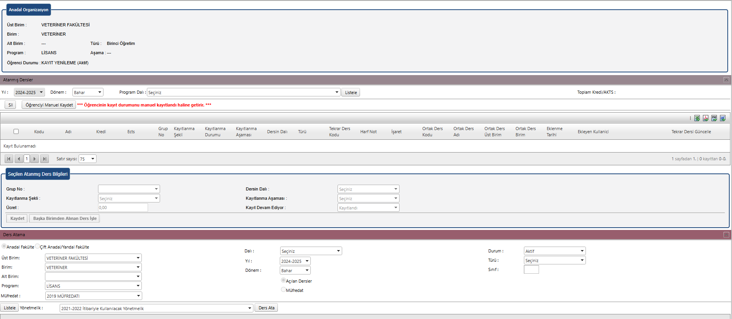
Manuel Ders Atama İşlemi

Slide 8
Ders Öğrenci Listesi

Slide 9
Not Giriş ve Düzenleme Ekranı

Slide 10
Muaf Notu İşleme

Slide 11
Harç İade Tanımlama

Slide 12
Derslik Tanımlama

Slide 13
Öğrenci Kayıt İşlemleri
YKS ile Kayıt
GANO ile Yatay Geçiş ile Kayıt
Ek Madde-1 ile Kayıt
DGS ile Kayıt

Slide 14
YATAY GEÇİŞ
Yatay Geçiş Türleri
Ek Madde-1 İle Yatay Geçiş (YKS Puanı ile)
Kurumlararası Yatay Geçiş (Gano ile)

Slide 15
Ek Madde-1 ile Yatay Geçiş
Öğrenci, YKS Puanı ile yatay geçiş yapmak istiyorsa; geçmek istediği Üniversitenin ilgili yıldaki YKS taban puanını sağlaması gerekir.
Ek Madde-1 ile yatay geçişte, yatay geçiş yapan öğrencilerin azami süreleri, programın azami süresinden kabul edildiği sınıf çıkartılarak hesaplanır.

Slide 16
Kurumlararası Yatay Geçiş
Aynı düzeydeki eş değer diploma programları arasında ve Yükseköğretim Kurulu tarafından yayınlanan kontenjanlar çerçevesinde yapılır.
Üniversitemizde;
Tıp, Diş Hekimliği ve Veteriner Fakültelerimizde ÖSYS/YKS/DGS Puanının % 70’si ve GANO’nun %30’u alınarak;
Diğer Programlarımızda ise ÖSYS/YKS/DGS Puanının % 50’si ve GANO’nun %50’si alınarak hesaplama yapılır.

Slide 17
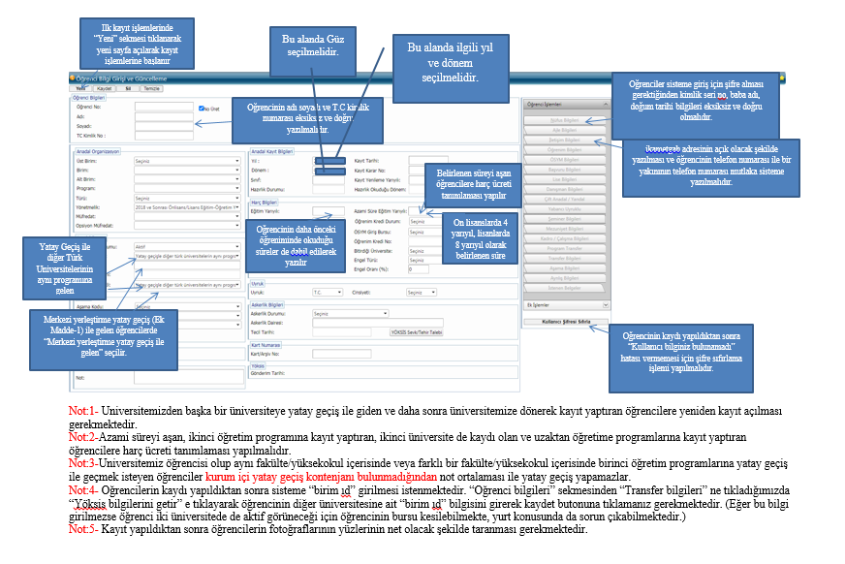
YATAY GEÇİŞ KAYIT AŞAMALARI

Slide 18
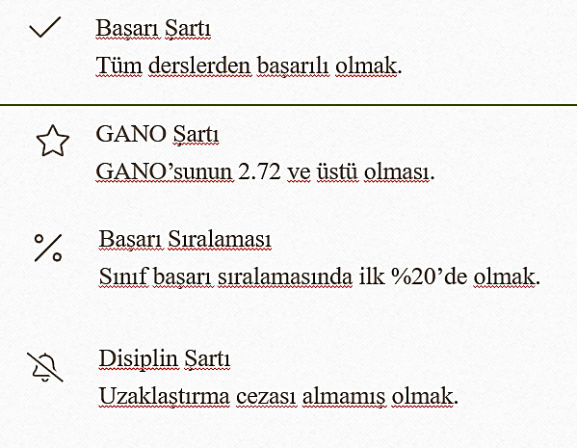
ÇAP ve Yandal Koşulları
Notes:
Yandal Başvuru için Gano: 2,50, öğrenimini sürdürebilmesi için en az 2,29.

Slide 19
Yaz Okulu Esasları
AKTS Kredisi (Normal)
En çok 20 AKTS.
Süre
En az 6 hafta.
AKTS Kredisi (ÇAP/Yandal)
En çok 30 AKTS.

Slide 20
Yaz Okulu Esasları
AKTS Kredisi (Normal)
En çok 20 AKTS.
Süre
En az 6 hafta.
AKTS Kredisi (ÇAP/Yandal)
En çok 30 AKTS.

Slide 21
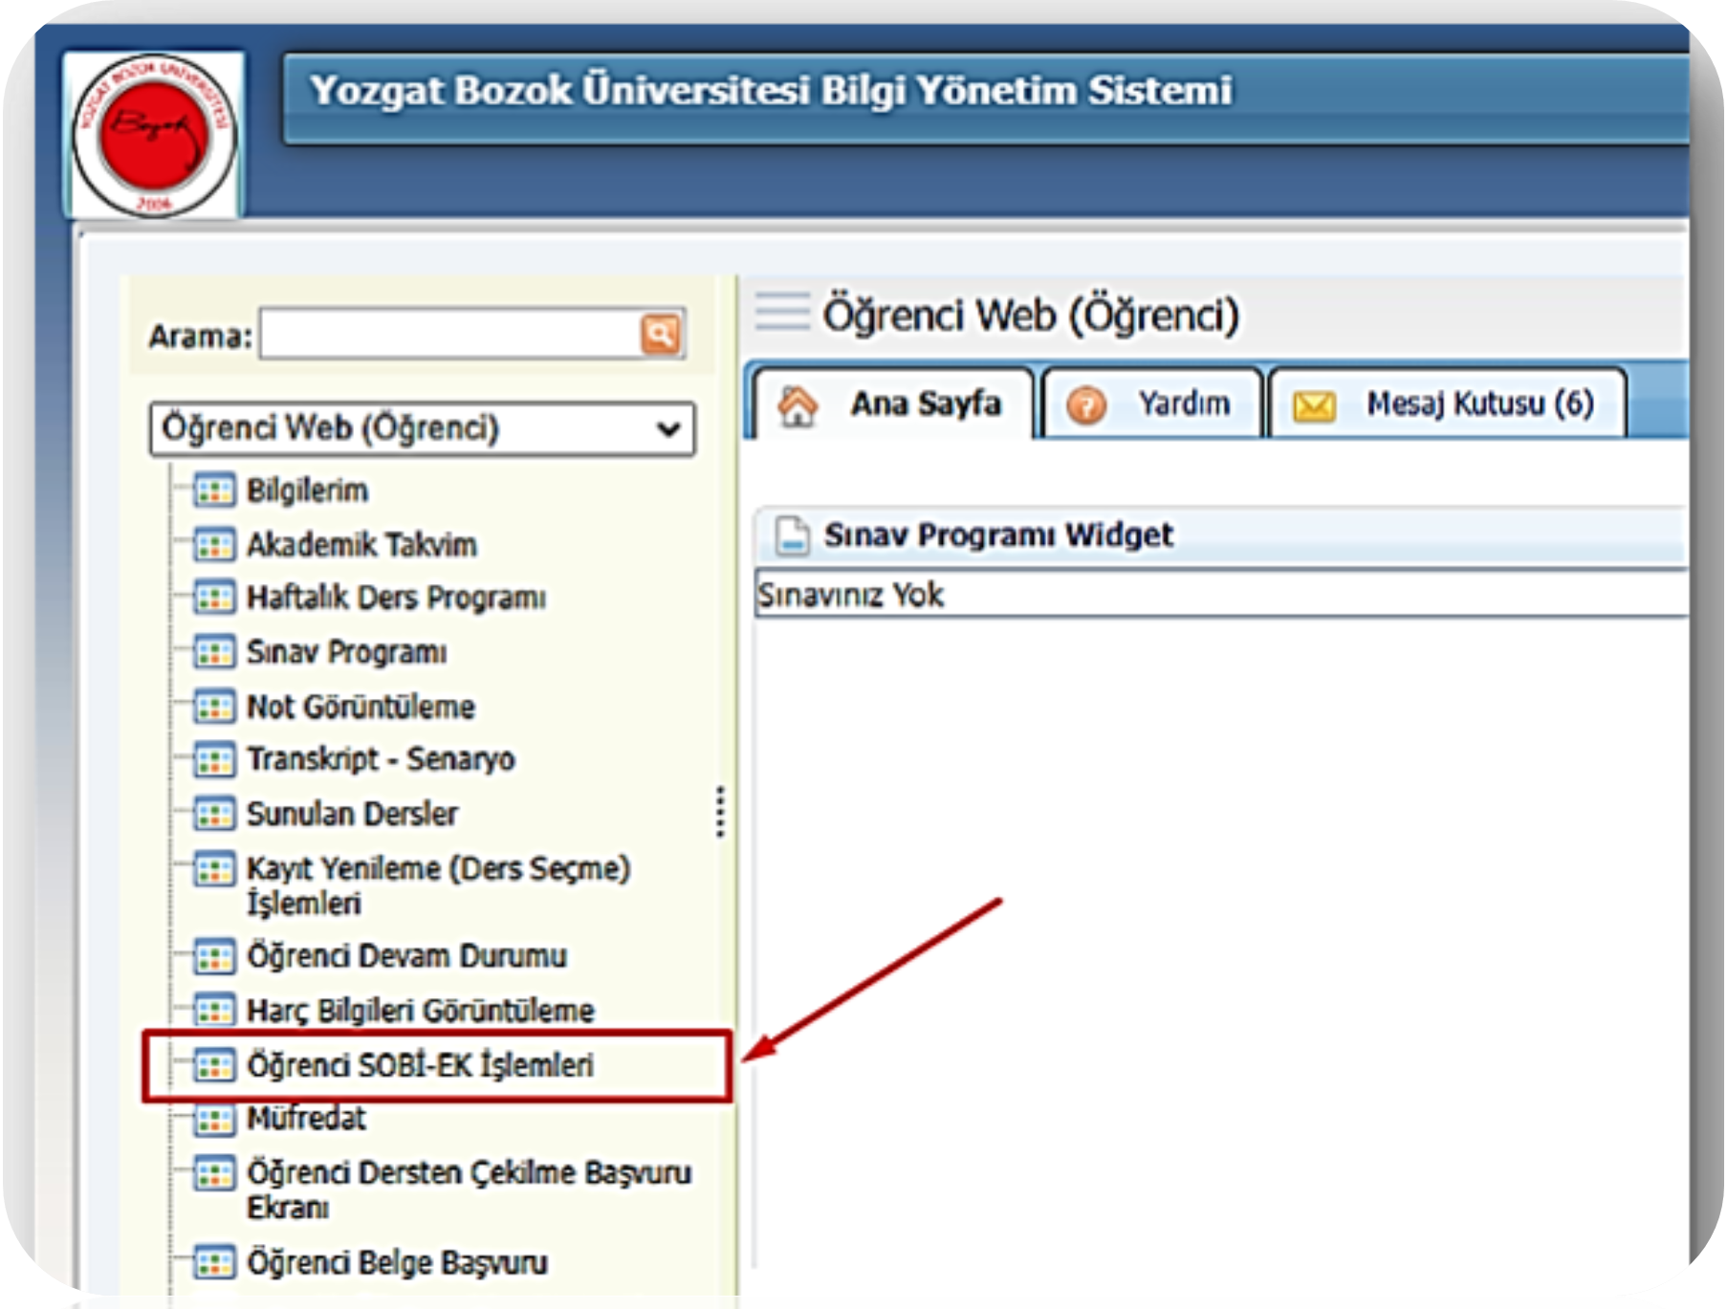
SOBİ-EK

